Slide 1
数据结构与算法分析
授课教师：曾旭
参考教材：《数据结构》（C语言版）

Slide 2
说明
理论总学时：60课时
行课时间：1~15周
上机安排：待定
学习内容：1、2、3、5、6、7、9、10
考试时间：课程结束
目录中标有**部分不作要求

Slide 3
第一章 绪论
什么是数据结构
算法和算法分析
程序=算法+数据结构

Slide 4
1.1 什么是数据结构
例1：电话号码查询问题。
假定要编写一个程序，查询某城市或某单位的私人电话号码。对任意给出的一个姓名，若该人有电话号码，则要迅速地找到其电话号码；否则指出该人没有电话号码。

Slide 5
电话号码登记表
最简单的方法：
姓名
电话号码
构造一张电话号码登记表
张三
李四
将表中结点顺序存放在计算机中
王五
马六
从头开始查找
…
…
…

Slide 6
改进的方法：
将电话号码登记表按姓氏排列，然后建立姓氏索引表。
电话号码登记表（按姓氏排列）
姓氏索引表
姓名
电话号码
姓
地址
张三
张
张林
李
…
…
…
张洁
李四
…
李中
特点：计算机按某个特定的要求进行查询，处理对象之间存在一种简单的线形关系，这类模型可以称为简单的线形数据结构

Slide 7
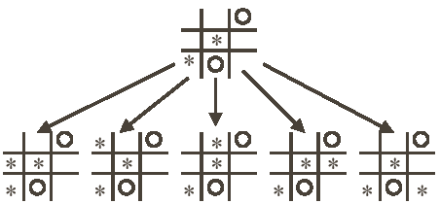
例2：计算机和人的对弈问题
对弈过程是在一定的规则下随机进行的，因此，计算机必须对对弈过程之中可能发生的情况以及相应的对策考虑周全，这个关系不是线形的，从一个棋盘可以派生出几个格局，如下图：
“树根”是对弈开始之前的棋盘格局，而所有“叶子”是可能出现的结局，对弈的过程就是从树根沿树叉到达某个叶子的过程。

Slide 8
例3：旅游交通网络图
哈尔滨
乌鲁木齐
呼和浩特
北京
沈阳
天津
西宁
兰州
大连
西安
郑州
徐州
武汉
成都
上海
杭州
南昌
贵阳
昆明
福州
柳州
南宁
广州
深圳

Slide 9
结论：综合上面三个例子，描述这类非零数值计算性问题的数学模型不再是数学方程，而是诸如线形表、树和图之类的数据结构。
数据结构的定义：
相互之间存在一种或多种特定关系的数据元素的集合。
数据结构就是研究数据的物理结构和逻辑结构以及他们之间的关系，并对这种结构定义相应的运算，设计出相应的算法。
常见运算：查找、插入、查询、删除、更新

Slide 10
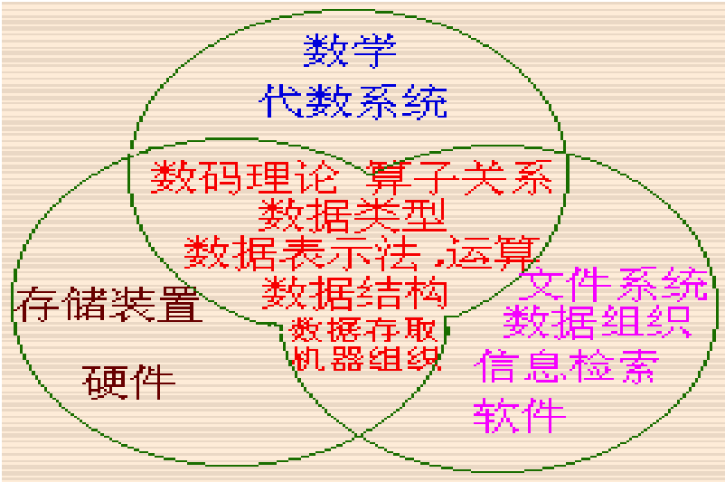
数据结构的地位：
《数据结构》是计算机科学中一门综合性的专业基础课。可以认为数据结构是介于数学、计算机硬件、计算机软件三者之间的一门核心课程。

Slide 11
1.2基本概念p4
数据（Data）
客观事物的符号表示，能输入到计算机中并被计算机中程序处理的符号的总称。
数据元素（Data Element）
数据的基本单位，可由数据项组成。
姓名
俱乐部名称
出生日期
参加日期
职务
业绩
年
月
日
称之为组合项

Slide 12
数据类型（Data Type）
是和数据结构密切相关的一个概念，在高级语言中用以刻画（程序）操作对象的特性，是一个值的集合和定义在这个值集上的一组操作的总称。
数据对象（Data Object）
性质相同的数据元素的集合，是数据结构的子集。

Slide 13
数据结构（Data Structure）
相互之间存在一种或多种特定关系的数据元素的集合，数据元素之间的相互关系称为结构，有如下四种基本结构
集合
线形
树
图

Slide 14
数据结构类型
数据的逻辑结构
数据结构的形式定义：
Data_Structure=[D，S，P]
其中：D是数据元素的有限集
S是上下关系的有限集
P是对数据对象的基本操作
数据的物理结构（存储结构），数据结构基本操作的实现：
数据的存储结构：位，元素和数据域
数据结构的存储形式：顺序存储、链式存储
虚拟存储结构

Slide 15
数据类型综述
数据类型可以分为：
原子类型:值不可以分解
结构类型:值由若干成分按某种结构组成
抽象数据类型（ADT）
ADT是一个值的集合和定义在这个值集上的一组操作的总称。

Slide 16
例1：建立一个矩形ADT数据类型
//存储结构的定义
Typedef struct{
float length
float width
}Rectangle a；
//基本操作的函数说明
Void InitialRect()
Float GetArea(Rectangle a)
Float GetPerimeter(Rectangle a)

Slide 17
例2：建立一个复数ADT数据类型
//存储结构的定义
Typedef struct{
float concrete
float abstract
}Plural a,b；
//基本操作的函数说明
Void InitialPlural()
Plural Addition (Plural a, Plural b)
Plural Subtraction (Plural a, Plural b)
Plural Multiplication (Plural a, Plural b)

Slide 18
数据操作描述
  数据的基本操作
插入：在数据结构的指定位置添加新的数据元素
删除：去掉数据结构中某个指定的数据元素
更新：改变数据结构中某个数据元素的值
查找：在数据结构中寻找某个满足特定要求的数据元素
排序：重新安排数据元素的逻辑顺序关系，使之值按从小到大或者从大到小排序。
  操作的分类
加工型操作:操作改变了结构的值
引用型操作:不改变值，只是查询或者求得结构的值

Slide 19
1.3 抽象数据类型的表示与实现p9
语言的描述
预定义常量和类型
# define TRUE 1
# define FALSE 0
# define OK 1
# define ERROR 0
Status是函数的类型，其值是函数结果状态代码
Typedef int Status数据结构的表示用类型定义（typedef）描述，数据元素类型约定为ElemType，可以是C语言中任何的数据类型。

Slide 20
  基本操作算法用以下形式函数来描述
函数类型 函数名（函数参数表）
{
//算法说明
语句序列
}//函数名
C语言中操作的描述
  赋值语句
  循环语句
  选择语句
  注释
  结束语句
  输入和输出语句
  逻辑运算约定

Slide 21
1.4 算法与算法分析p13
算法：是对特定问题求解步骤的一种描述，是指令的有限序列,一个算法就是一个有穷规则的集合，规则规定了解决某种特定问题的运算序列。
算法的特性：有穷性、确定性、可行性、输入、输出

Slide 22
算法设计的两个目标
  易读、易编码和调试（软件工程）
  充分利用计算机资源（算法和数据结构）
算法的设计要求
  正确性：
  可读性：
  健壮性：
  效率与低存储量要求
最佳、最差、平均情况分析
  对于不同的输入情况，算法的时间代价
  例如：在一个数组中查找元素K，用最佳、最差、平均情况分析

Slide 23
算法效率的度量p14
算法效率需通过该算法编制的程序在计算机上运行所消耗的时间多少以及所需辅助空间的大小来度量。
  频度：某语句重复执行的次数。
  时间复杂度：从算法中选取一个对于所研究的问题来说是基本操作的源操作，以该基本操作重复执行的次数作为算法的时间量度
  T（N）=O（f（n））
  他表示随着n的增大，算法执行时间的增长率和f（n）的增长率相同。

Slide 24
  空间复杂度：一个上机执行的程序除了需要存储空间来积存本身所用指令，常数，变量和输入数据外，也需要一些对数据进行操作的工作单元和存储一些实现计算所需信息的辅助空间，辅助空间的大小反映了该算法的空间复杂性。
  S（n）=O（f（n））

Slide 25
大O表示算法的运算规则
  单位时间
    简单布尔或算术运算
    赋值
    简单I/O
    函数返回
  加法规则：if语句、switch结构
  f1(n)+f2(n)=(max(f1(n),f2(n) ) )
  乘法规则：for，while，do—while语句
  f1(n)*f2(n)=(f1(n)*f2(n) )

Slide 26
例1：求下面程序的时间复杂度
程序段一：
for(j=1;j<=n:++j)
for (k=1;k<=n;++k)
{ ++x; s+=x;}
程序段二：
{ ++x；s=0；}
程序段三：
for (i=1;i<=n;++i) {
++x;s+=x;
}
该程序中“++x”是基本操作语句，其频度为n^{2，}其时间复杂度为O（n²），为平方阶
该程序中“++x”是基本操作语句，其频度为1，其时间复杂度为O（1），为常量阶
该程序中“++x”是基本操作语句，其频度为n，其时间复杂度为O（n），为线性阶

Slide 27
课堂练习频度计算：
Ex( ){int i,j,t;
for(i =1; i <10; i ++)
printf(“\n %d”,i);
for (i =1; i <=2; i ++)
printf(“\n”);
for (i =1; i <=9; i ++) {
for (j=1;j<=i;j++)
{t= i*j;printf(“%5d”,t);}
for (j=1;j<=3;j++)
printf(“\n”) }
//n=10
//n=9
//n=3
//n=2
//n=10
//n=54
//n=45
//n=36
//n=27

Slide 28
运行时间估计
例：假设CPU 每秒处理106个指令，对于输入规模为n=108的问题，时间代价T(n)=2n²的算法要运行多长时间？
操作次数：T(n)=t(108)=2*(108)²=23328
运行时间为：23328/106=220秒

Slide 29
例：假设CPU 每秒处理106个指令，对于输入规模为n=108的问题，时间代价T(n)=nlogn的算法要运行多长时间？
操作次数:(n)=t(108)=108*log108=219
运行时间为:219/106=2秒

Slide 30
本章节重点
数据结构的有关基本操作
数据结构的类型
算法以及算法分析（算法评介）

